Slide 1


Descarte o lixo eletrônico corretamente
Curso Técnico em Redes de Computadores

Slide 2


Colabore e faça a sua parte!

Slide 3


Trabalhando juntos fica mais fácil .

Slide 4

Leve seus aparelhos até a loja onde os comprou

Slide 5
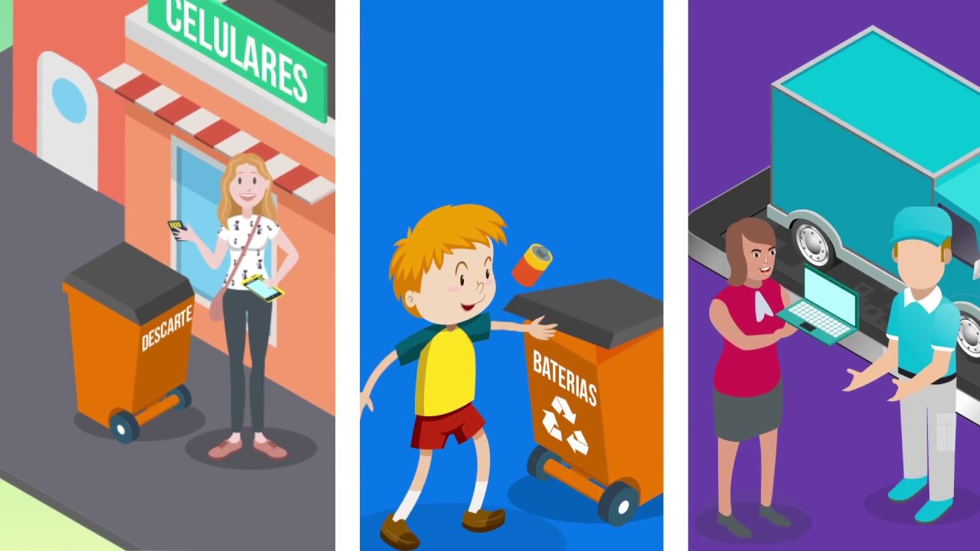

Slide 6

Depois o fabricante levará os produtos para centro de coleta.

Slide 7
Depois o fabricante levará os produtos para centro de coleta.

Slide 8
Depois o fabricante levará os produtos para centro de coleta.

Slide 9
Depois o fabricante levará os produtos para centro de coleta.

Slide 10
Depois o fabricante levará os produtos para centro de coleta.

Slide 11
Depois o fabricante levará os produtos para centro de coleta.

Slide 12
Depois o fabricante levará os produtos para centro de coleta.

Slide 13
Depois o fabricante levará os produtos para centro de coleta.

Slide 14
Depois o fabricante levará os produtos para centro de coleta.

Slide 15
Depois o fabricante levará os produtos para centro de coleta.

Slide 16
Depois o fabricante levará os produtos para centro de coleta.

Slide 17
Depois o fabricante levará os produtos para centro de coleta.

Slide 18
Depois o fabricante levará os produtos para centro de coleta.

Slide 19
Depois o fabricante levará os produtos para centro de coleta.

Slide 20
Depois o fabricante levará os produtos para centro de coleta.

Slide 21
Depois o fabricante levará os produtos para centro de coleta.

Slide 22
Depois o fabricante levará os produtos para centro de coleta.

Slide 23
Depois o fabricante levará os produtos para centro de coleta.

Slide 24
Depois o fabricante levará os produtos para centro de coleta.

Slide 25
Depois o fabricante levará os produtos para centro de coleta.

Slide 26
Depois o fabricante levará os produtos para centro de coleta.

Slide 27
Depois o fabricante levará os produtos para centro de coleta.

Slide 28
Depois o fabricante levará os produtos para centro de coleta.

Slide 29
Depois o fabricante levará os produtos para centro de coleta.

Slide 30
Depois o fabricante levará os produtos para centro de coleta.

Slide 31
Depois o fabricante levará os produtos para centro de coleta.

Slide 32
Depois o fabricante levará os produtos para centro de coleta.

Slide 33

Depois o fabricante levará os produtos para centro de coleta.

Slide 34
Depois o fabricante levará os produtos para centro de coleta.

Slide 35

Assim, você ajuda o meio ambiente.

Slide 36
Assim, você ajuda o meio ambiente.

Slide 37
Assim, você ajuda o meio ambiente.

Slide 38
Assim, você ajuda o meio ambiente.

Slide 39
Assim, você ajuda o meio ambiente.

Slide 40
Assim, você ajuda o meio ambiente.

Slide 41
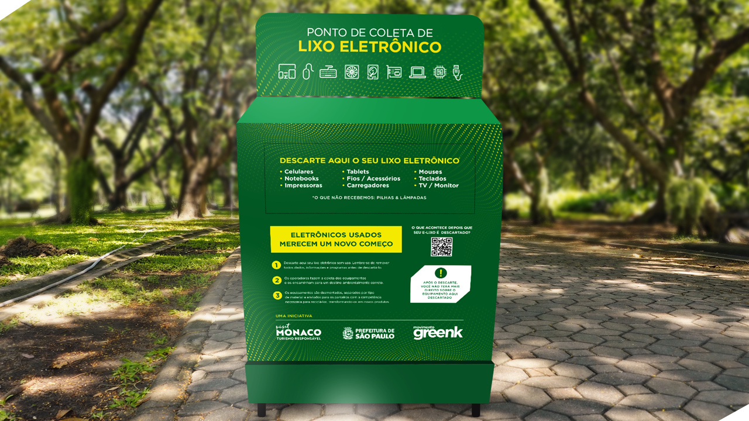
DESCARTE NO LUGAR CORRETO!

Slide 42


JUNTOS PODEMOS TORNAR O MUNDO MELHOR!

Slide 43
JUNTOS PODEMOS TORNAR O MUNDO MELHOR!

Slide 44
JUNTOS PODEMOS TORNAR O MUNDO MELHOR!

Slide 45
JUNTOS PODEMOS TORNAR O MUNDO MELHOR!

Slide 46
JUNTOS PODEMOS TORNAR O MUNDO MELHOR!

Slide 47
JUNTOS PODEMOS TORNAR O MUNDO MELHOR!

Slide 48
JUNTOS PODEMOS TORNAR O MUNDO MELHOR!

Slide 49
JUNTOS PODEMOS TORNAR O MUNDO MELHOR!

